Slide 1
宮城民医連における 甲状腺健診の新たな展開
2023年10月9日 第38回保団連 医療研究フォーラム
宮城県民主医療機関連合会 復興支援会議
矢崎とも子
その後の検討により、抄録と一部データが異なっています ご了承ください

Slide 2
【はじめに】
東日本大震災・東京電力福島第一原発事故後、宮城民医連が 毎年行っている甲状腺健診は2023.3に10回目を迎えた。
参加者は年々減少傾向だったが「自治体で甲状腺エコー検査を行っていたA町が実施終了の方針をだし、受け入れ機関を探してる」との情報を得て連絡を取った。
町が希望者を募り、宮城民医連が実施するという新たな展開ができ、今後への展望を得たので倫理的配慮のうえ報告する。

Slide 3
【対象・方法】
実施日：2023年3月18日
場所：みやぎ県南医療生協 しばた協同クリニック
対象：A町を窓口にして甲状腺健診を受診した
15人（総合健診11人・甲状腺エコｰ検診4人）
方法：受診背景・過去の検査状況・結果を問診票
及び聞き取り情報をもとに検討した

Slide 4
【A町 経過】
事故当時18歳以下の子ども（町内全域）を対象に、
2012年、2015年、2018年の3回（3年毎）
町独自の甲状腺エコー検査を実施（甲状腺外科専門医の協力）
2022年3月、町独自で行う検査は3回で終了することを決めた
➩ 2022年10月 対象者に終了のお知らせ
➩ 3回目の要経過観察者と過去3回の要精密検査者に
アンケートによる追跡調査を実施
➩ 44名が甲状腺検査を希望
➩ 年齢の若い人から案内を開始
➩ 今回宮城民医連で15人の健診実施となる

Slide 5
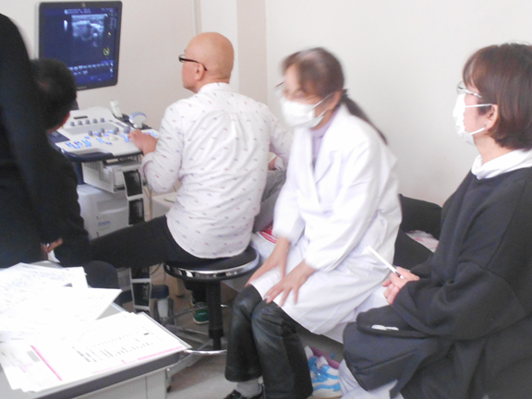
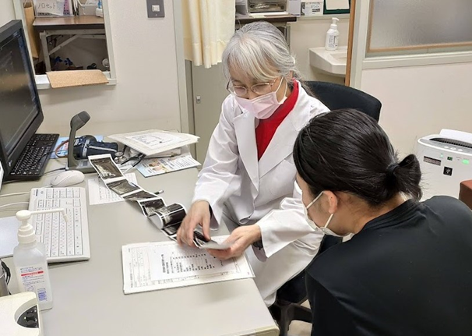
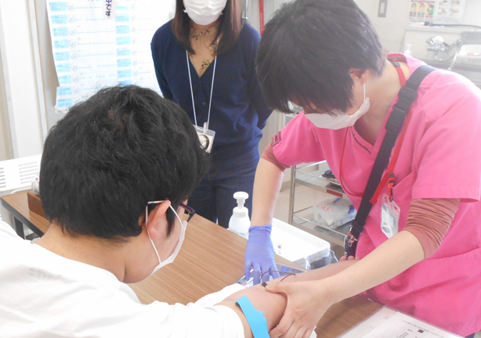
採血も実施
学生の見学も
エコーは複数で確認
ご家族も一緒に
説明付きで
診察後、簡単に エコー結果の説明も

Slide 6
【受診者の声】
事故発生時1歳だったので将来どのような影響が出るか不安。
線量が高い地域に住んでいるので不安。
弟が同じような生活を送っているが案内が来ない。健診を受けていないので心配
10年前に一度受けた。今回は安心のために受けようと思った。
小学生の時に一度だけ受けた。経過観察と言われたが連絡は来なかった。

Slide 7
【町への要望】
行政の支援・責任で健診を受けられる体制を構築し、継続して 欲しい
子どもが三人いるがなぜ一人だけ通知が来たのか町からの説明が欲しい
急に来て驚いたので、もう少し定期的にして欲しかった

Slide 8
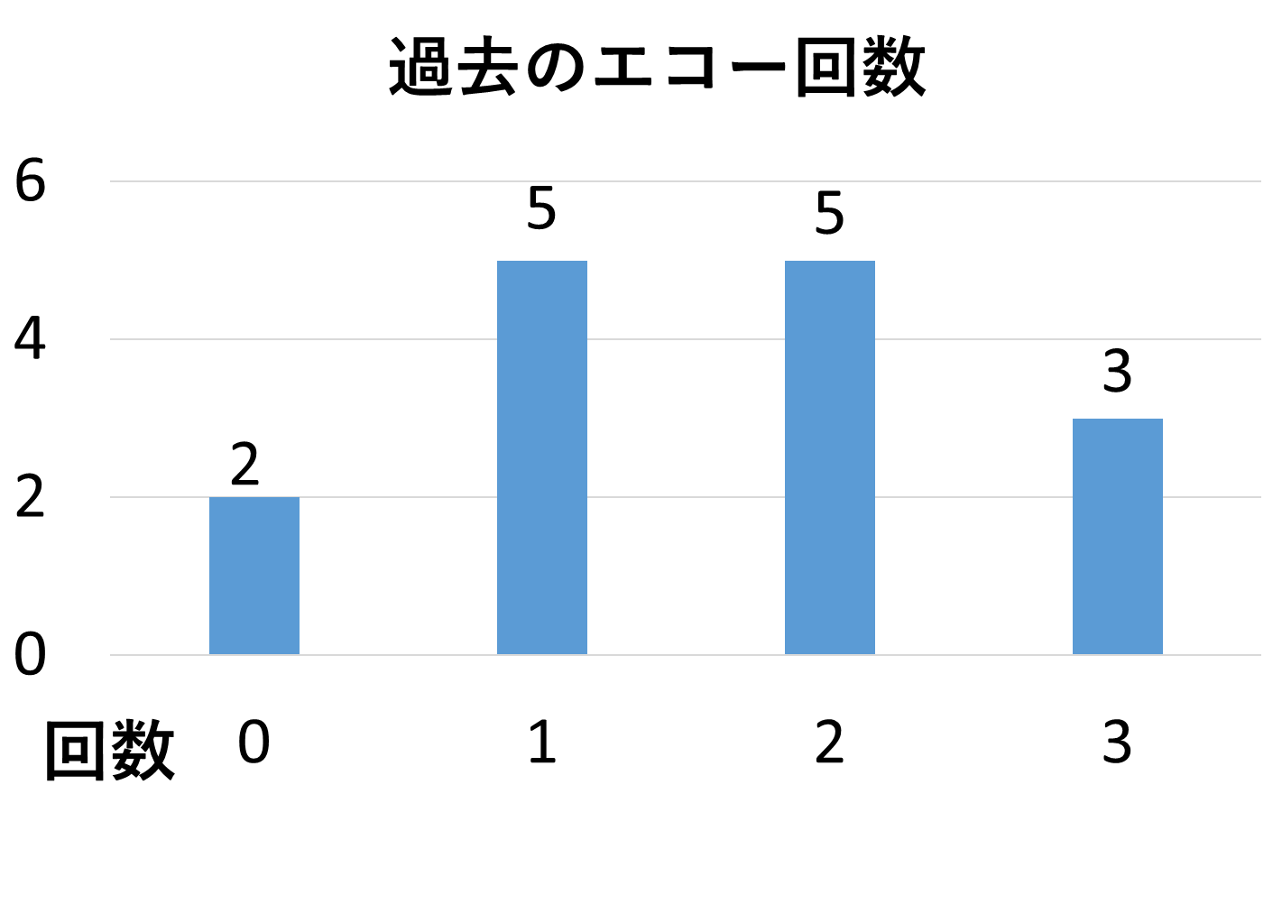
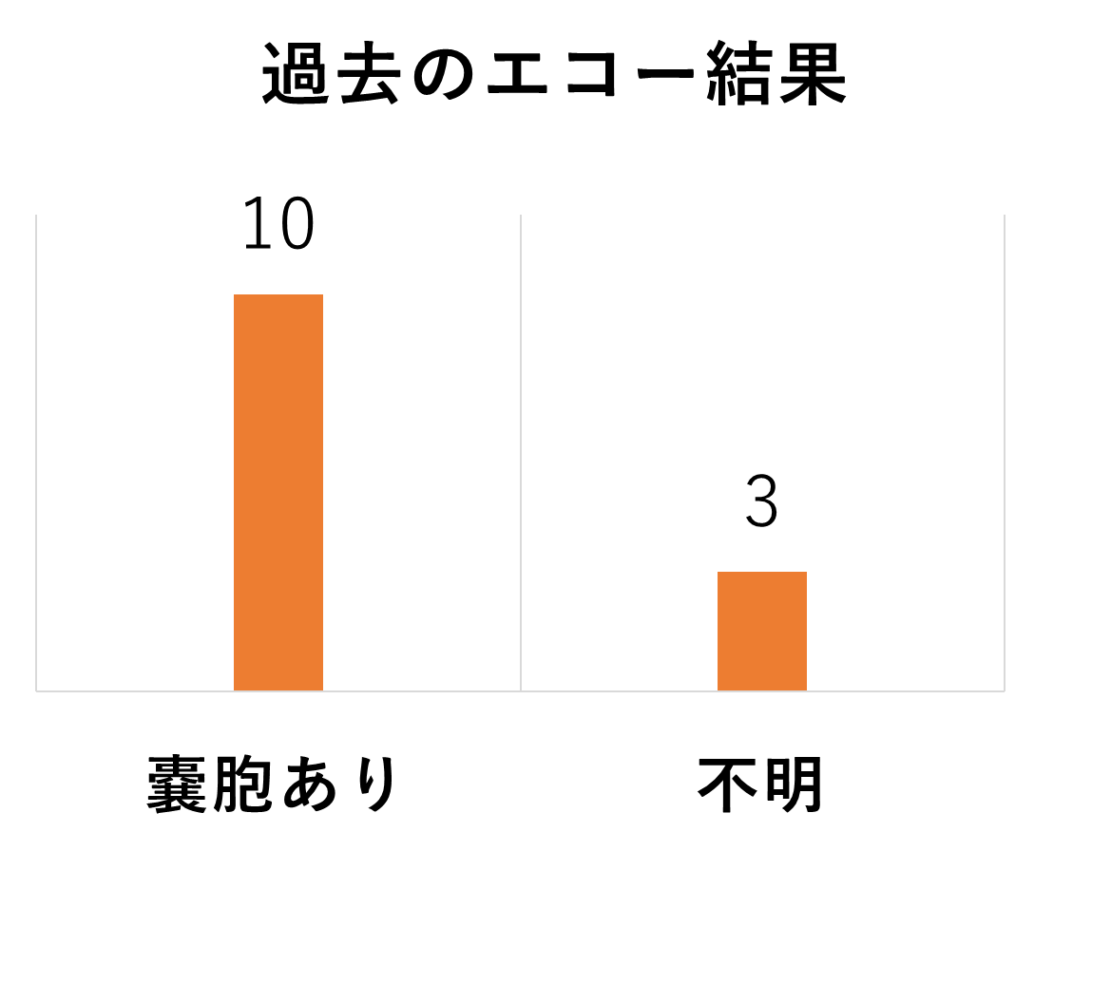
【結果 1】
性別：男 9人 女 6人
年齢：11歳-22歳
過去の甲状腺エコー検診受診回数
なし：2人 1回：5人
2回：5人 3回：3人
以前甲状腺エコー結果
嚢胞を指摘 10人
不明 3人
以前の検診結果表の持参
あり 2人
なし 11人

Slide 9
【結果 2】
今回の甲状腺エコー結果
➩ A1（異常なし） 3人
➩ A2（嚢胞あり） 12人
➩ B （結節あり） 2人
甲状腺ホルモン異常 5人
甲状腺抗体陽性 3人

Slide 10
【受診後の対応】
要精査の人には紹介状を発行した。
町と懇談し、受診者の声を伝えた。
今後は町の広報などで、宮城民医連の甲状腺健診について
周知してもらうことになった。

Slide 11
【受診者と町の相違点】
今回受診者は要経過観察者と要精検者であるはずだが、
初めて甲状腺エコーを受ける人が複数いた
全員に過去3回の検診案内が行っているはずだが、
受け取っていない人がいた
町は甲状腺エコー判定結果に基づいて（機械的に）案内した

Slide 12
【民医連の新たな取り組み】
申し込みをSNSでもできるようにした
諸連絡はメールで実施
年間を通じて受診できるよう病院での対応を依頼
今回受けられなかった人に健診の案内をする（町の広報利用）
さらに受けやすくするため、基金からの補助額を増額した
後継者養成として はじめて参加の検査技師 保健師 看護師が複数名いた

Slide 13
【まとめ】
今回初めて宮城県内の自治体と連携して甲状腺健診を実施できた
行政の情報が住民に十分に届いていない可能性があることが分かった
宮城民医連の甲状腺健診の認知度は高くなく、自治体と連携した取り組みは有効であった
健診希望者の生の声から、不安を持つ人に寄り添う活動の継続が必要であることを再認識させられた
健診結果は長期にわたって保存が必要であること、被災時の状況記録も大切であることを今後も周知していく必要がある
行政との情報交換でこれまでの経過や考え方をしることができた。今後の活動に役立てていきたい

Slide 14
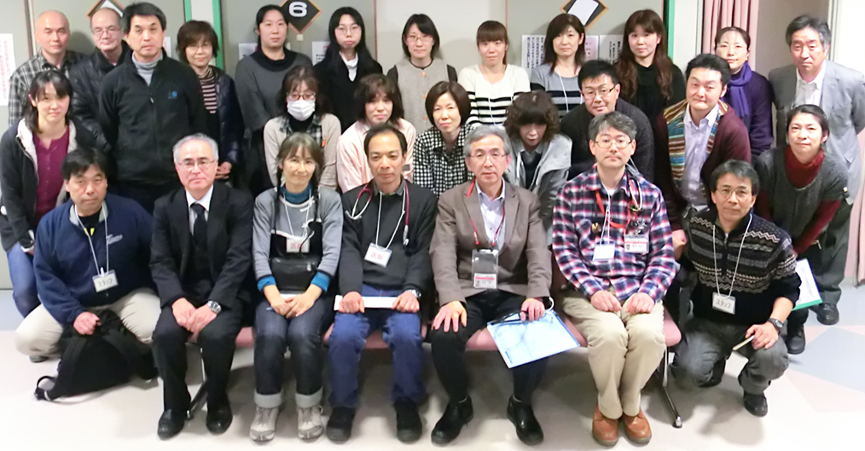
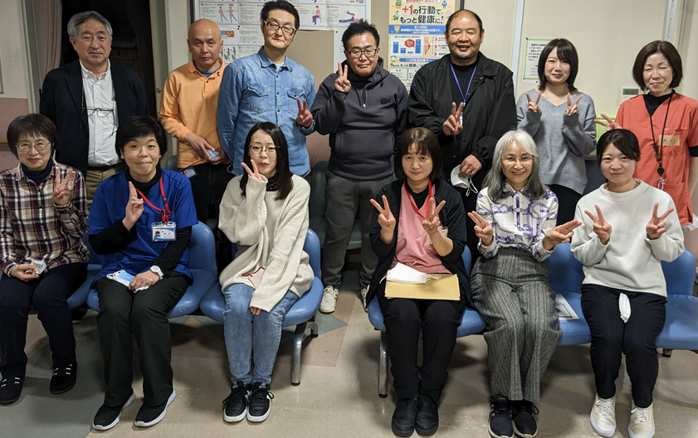
ご清聴ありがとう
ございました
第一回参加職員
医師 4人
技師 8人
看護師 10人（保健師2含む）
事務 5人 など
第十回参加職員
医師 １人
技師 5人
看護師 5人（保健師2含）
事務 2人 など

